Slide 1
Publikasi Jurnal Internasional
Program PPKPS Departemen Teknik Elektro
Tahun 2017
Dr. Faisal Mahmuddin
Makassar, 17 September 2017

Slide 2
Materi
Jurnal Fakultas Teknik Universitas Hasanuddin
Mengapa menulis?
Klasifikasi publikasi jurnal ilmiah
Format penulisan
Etika penulisan
Pemilihan jurnal
Bantuan software (Mendeley, EndNote, Latex)
Scopus, Google Scholar, SINTA, ResearchGate
Sitasi Indeks

Slide 3
Jurnal Fakultas Teknik Universitas Hasanuddin

Slide 4
Divisi Publikasi COT
Tujuan utama adalah untuk mengelola publikasi hasil-hasil penelitian dari FTUH
Jurnal yang dikelola
Jurnal Penelitian Enjiniring (JPE)
EPI Journal of Engineering (EPIJE)-> new
Seminar
Seminar Ilmiah Nasional Sains dan Teknologi (SINASTEK)
Eastern Indonesian Conference on Science and Technology (tentative)

Slide 5
Jurnal Penelitian Enjiniring (JPE)
Terbit pertama kali pada tahun 1995
Berganti nama menjadi JPE pada tahun 2000
Pernah terakreditasi DIKTI namun kemudian vakum
Mulai diterbitkan kembali tahun 2016
Terbit 2 kali setahun (Mei dan Nov)
Berbasis Open Journal System (OJS)
Index sementara: google scholar, IJSD, crossref
www.cot.unhas.ac.id/jpe.html (under construction)

Slide 6
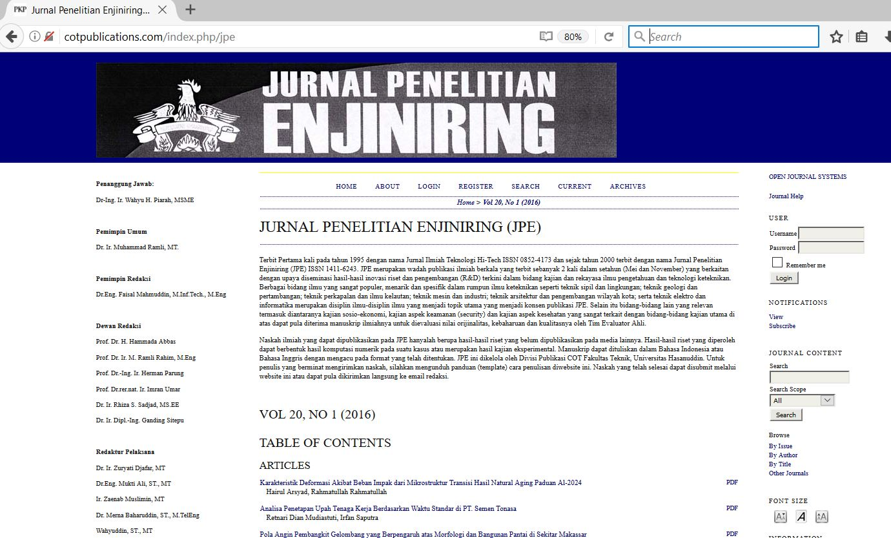
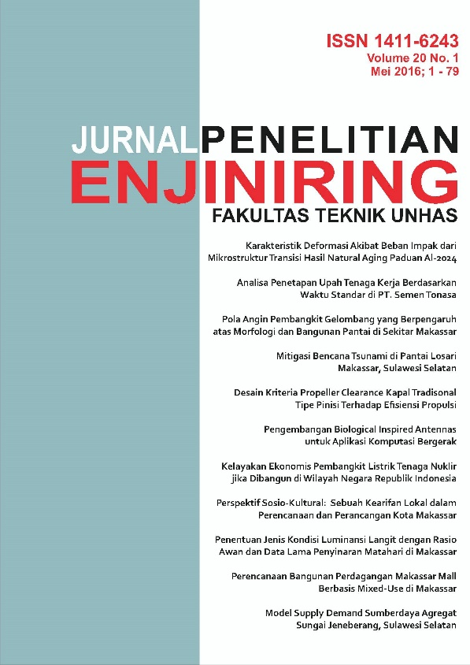
Jurnal Penelitian Enjiniring (JPE)

Slide 7

EPI Journal of Engineering (EPIJE)
Edisi pertama akan diterbitkan pada Feb 2018
Makalah berbahasa Inggris
Terbit 2 kali setahun (Feb dan Agustus)
Di dukung Prof. Narita (JICA Advisor) sebagai Assoc. Editor

Slide 8
Mengapa Menulis?

Slide 9
Quotes
“A paper is an organized description of hypotheses, data and conclusions, intended to instruct the reader. If your research does not generate papers, it might just as well not have been done”
(Whitesides, 2004)
“If it wasn’t published, it wasn’t done”
(Miller 1993)
“Publish or perish”
(Anonymous)

Slide 10
Menulis itu untuk…
Mendisseminasi hasil penelitian
Pengakuan dan reputasi cendekia
Mengarsipkan temuan (ikatlah ilmu dengan menuliskannya)
Output kegiatan penelitian dan pengabdian yang didanai
Kumpulkan kredit dan naik pangkat
Mengumpulkan point untuk BKD, kinerja dan semacamnya
Meningkatkan sitasi (scopus, google scholar, IPI, Inasti, dll)
Insentif reward (UNHAS, RistekDikti, LPDP)

Slide 11
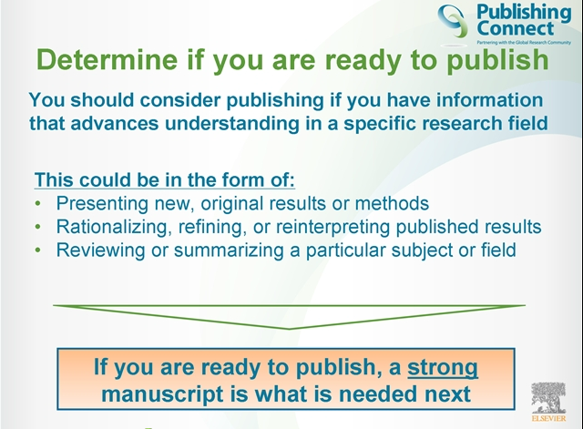
Apa yang dapat ditulis?

Slide 12
Klasifikasi Publikasi Jurnal Ilmiah

Slide 13
Prinsip klasifikasi
Jenis publikasi tergantung dari prinsip klasifikasi yang digunakan
Gunakan klasifikasi sesuai dengan tujuan publikasi

Slide 14
Berdasarkan isi jurnal
Full articles
Substantial, complete and comprehensive pieces of research
Is my message sufficient for a full article?
Letters or short communications
Quick and early communications
Are my results so thrilling that they should be shown as soon as possible?
Review papers
Summaries of recent developments on a specific top
Often submitted by invitation

Slide 15
Berdasarkan media publikasi
Offline only
Hanya mempunyai versi cetak dan tidak mempunyai dapat diakses di internet
Hanya mempunyai ISSN
Online only
Hanya mempunyai versi online dan tidak mempunyai versi cetak
Menggunakan E-ISSN (kadang ditulis ISSN saja)
Online dan offline
Mempunyai versi cetak dan dapat diakses di internet
Mempunyai ISSN dan E-ISSN

Slide 16
Berdasarkan RistekDikti (1)
JURNAL
NASIONAL
Jurnal nasional
Point max. 10
Tidak terindek pada DOAJ, SCOPUS, Web of Science, Microsoft Academic Search
Jurnal nasional terindek DOAJ
Point max. 15 bila berbahasa Indonesia, 20 bila berbahasa inggris atau Bahasa resmi PBB
Terindek pada DOAJ
Jurnal nasional terakreditasi
Point max. 25
Terakreditasi oleh RistekDikti

Slide 17
Berdasarkan RistekDikti (2)
JURNAL
INTERNASIONAL
Jurnal internasional terindeks
Point max. 20
Terindek pada salah satu database internasional (DOAJ, CABI, Copernicus, dll)
Jurnal internasional terindek bereputasi
Point max. 30
Terindek pada database internasional bereputasi (WoS, Scopus, MAS)
Jurnal internasional bereputasi
Point max. 40
Terindek pada database internasional dan berfaktor dampak dari ISI Web of Science (Thomson Reuter) atau Scimago Journal Rank (SJR)

Slide 18
Berdasarkan Insentif Reward UNHAS
KHUSUS
JURNAL
INTERNASIONAL
Jurnal internasional tidak bereputasi
Reward: Rp. 3.000.000,-
Tidak terindek pada SCOPUS, Web of Science, Microsoft Academic Search
Jurnal internasional bereputasi
Reward: Rp. 10.000.000,-
Terindek pada SCOPUS, Web of Science, Microsoft Academic Search
Prosiding terindek Scopus
Reward: Rp. 4.000.000,-
Prosiding seminar tapi terindek oleh Scopus
Apply at www.reward.unhas.ac.id

Slide 19
Format Penulisan

Slide 20
Panduan Umum
Ikuti pedoman penulisan jurnal secara utuh
Hindari penempatan sitasi diakhir paragraph
Semua gambar, tabel dan persamaan harus diberi nomor
Biasanya caption gambar dibawah, caption tabel diatas
Rujukan ke table, gambar, atau persamaan menggunakan huruf kapital
Semua gambar dan tabel harus dijelaskan atau dinarasikan
Foto, grafik, chart, peta, diagram, bagan dan semacamnya diacu sebagai Gambar

Slide 21
Bagian-Bagian Artikel
Judul
Nama penulis
Lembaga tempat bekerja (korespondensi)
Abstrak
Kata kunci
Pendahuluan
Metode Penelitian
Hasil dan Pembahasan
Kesimpulan dan Saran
Ucapan Terima Kasih (acknowledgment) jika ada
Daftar Pustaka
Supplementary

Slide 22
Judul
Berdaya pikat, singkat, padat, informatif, komunikatif, dan menggambarkan keseluruhan isi artikel
Hindari kata-kata yang berkesan umum dan redundant, seperti: penelaahan, studi, pengaruh, hubungan, survei, dan sejenisnya
Sebaiknya memuat metode, tujuan, dan obyek
Contoh judul:
Penerapan Algoritma Semut untuk Pemilihan Arsitektur Jaringan pada Neural Network untuk Pengujian Software Metode Blackbox
Penerapan Algoritma A* yang Diperbaiki untuk Pencarian Tempat Parkir Kosong di Mal dan Supermaket
Penggabungan Forward Selection dan Backward Elimination untuk Pemilihan Fitur pada Prediksi Mahasiswa DO dengan menggunakan Algoritma C4.5

Slide 23
Nama Penulis
Nama penulis dan alamat disebut baris kepemilikan/baris kredit (authorship).
Nama penulis tanpa pangkat, kedudukan dan gelar.
Penulis lebih dari satu orang, ditulis lengkap, tidak menggunakan singkatan dkk., atau et.al. dan lain-lain.
Urutan penulisan nama berdasarkan kontribusi

Slide 24
Lembaga dan Alamat
Tuliskan alamat lembaga/tempat bekerja
Dapat menuliskan lebih dari satu lembaga
Tuliskan alamat email untuk korespondesi
Sebaiknya menggunakan alamat email dari lembaga

Slide 25
Abstrak
Memuat hal-hal yang pokok atau penting (masalah, tujuan, metode, hasil)
Abstrak terdiri dari satu paragraph, dengan jumlah kata tertentu (tergantung persyaratan jurnal)
Untuk jurnal nasional, sebaiknya ditulis dalam 2 bahasa (Inggris & Indonesia)
Hindari menuliskan terlalu banyak angka/nilai
Memuat kata kunci
Abstrak dapat dimulai dengan kata:
This study aims at ......(describing, developing, proving, dll)
The objective of this research is ....
This study describes ...
This study attempted to ...

Slide 26
Keywords
Kata-kata penting yang mencerminkan konsep dalam artikel dan mempunyai fungsi untuk membantu keteraksesan jurnal (indexing dan searching)
Jumlahnya disesuaikan dengan panduan penulisan
Hindari menuliskan singkatan yang tidak umum
Jenis format penulisan
Sentence case
lower case
Capitalize Each Word

Slide 27
Pendahuluan
Kemukakan latar belakang, kajian pustaka, tujuan penelitian, metode secara singkat dan hasil yang dicapai
Menjelaskan menariknya penelitian, metode dan hasil yang didapatkan atau kontribusi penelitian
Gunakan acuan yang mutakhir, relevan, dan asli (primer)
Hindari penggunaan acuan seperti: …Menurut Akhmad Hasan (dalam Badrus, 2008) bahwa…
Tidak menggunakan kata “peneliti atau penulis” tapi dijadikan kalimat pasif

Slide 28
Metode Penelitian
Kemukakan desain penelitian, metode pengumpulan data, metode pengolahan dan analisis data
Berisi rencana dan tahapan penelitian saja, bukan hasilnya apalagi pembahasannya
Lengkapi dengan foto dan/atau bagan

Slide 29
Hasil dan Pembahasan
Bagian terpenting dalam sebuah artikel
Memuat hasil-hasil yang didapatkan dan penjelasan mengenai hasil-hasil tersebut
Memuat justifikasi yang kuta dan validasi dari hasil
Hindari menggunakan tabel dengan nilai yang banyak, sebaiknya menggunakan grafik

Slide 30
Kesimpulan dan Saran
Kesimpulan memuat pernyataan umum rumusan masalah dan ringkasan hasil-hasil yang didapatkan
Saran dapat berupa improvement dan/atau future works yang perlu dilakukan untuk meningkatkan hasil penelitian yang telah didapatkan

Slide 31
Ucapan Terima Kasih (Acknowledgement)
Sebaiknya ada bahkan diwajibkan untuk penelitian yang didanai oleh universitas atau RistekDikti
Berupa ucapan terima kasih kepada pihak-pihak yang pantas: pemberi dana, bahan dan sarana penelitian, sponsor, pihak lain yang terlibat secara proporsional
Semua nama yang tercantum sudah dikonfirmasi
Diungkapkan secara wajar

Slide 32
Daftar Pustaka
Sebaiknya yang mutakhir (10 tahun terakhir)
Hindari menggunakan daftar pustaka dari halaman internet (blogspot, wordpress, Wikipedia, dll)
Harus lengkap nama penulis, judul, jenis publikasi, tahun, vol., dsb
Bedakan cara pengutipan sumber (buku, skripsi dan sejenisnya, laporan penelitian, halaman internet, prosiding, artikel koran, dll
Patuhi pedoman penulisan (Style APA, Harvard, Vancouver, IEE, ISO, dll)
Hanya pustaka yang dikutip diartikel yang dituliskan
Hindari self-citation berlebihan
Gunakan software Mendeley, endnote, refence manager, dan sejenisnya untuk mempermudah

Slide 33
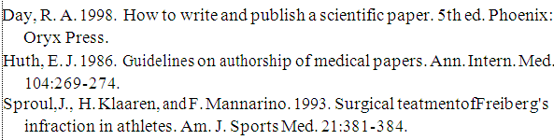
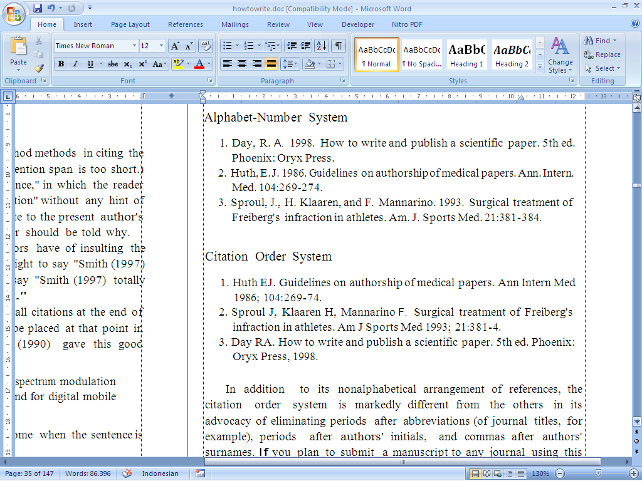
Contoh Daftar Pustaka
SISTEM NAMA DAN TAHUN
SISTEM URUTAN SITASI
SISTEM ABJAD-NOMER

Slide 34
ETIKA PENULISAN

Slide 35
Etika
Menurut KBBI versi online (2017), Etika adalah ilmu tentang apa yang baik dan apa yang buruk dan tentang hak dan kewajiban moral (akhlak)
Etika merupakan salah satu unsur yang sangat penting dalam publikasi ilmiah

Slide 36
KetidakPatutan (Misconduct)
Scientific misconduct
  Falsifikasi
  Fabrikasi
Publication misconduct
  Plagiarism
  Duplicate submission
  Duplicate publication
  Inappropriate acknowledgement of prior research and researchers
  Inappropriate identification of all co-authors
  Conflict of interest

Slide 37
Definisi Pelanggaran Etika
Plagiat
  Mengutip / menulis ulang karya orang lain dan dianggap karyanya sendiri tanpa menyebutkan sumber aslinya dari mana
Falsifikasi
  Mengutip ulang data atau hasil penelitian orang lain kemudian mengubahnya dengan cara sendiri seolah olah data atau hasil penelitian tersebut benar
Fabrikasi
  Memproduksi data dan informasi untuk memperoleh pembenaran adanya suatu karya ilmiah yang dibuat sendiri tanpa dapat dibuktikan proses perolehan data dan informasi tersebut dari mana (tidak ada logbook, tidak jelas waktu dan lokasi penelitiannya, tidak dapat ditelusur secara pasti siapa saja yang terlibat dan siapa obyek yang sebenarnya)

Slide 38
Definisi Plagiarisme
Menurut istilah dalam kamus Oxford Dictionaries (Oxford University Press, 2013), adalah : “semua praktek yang intinya adalah mengambil pekerjaan atau karya orang lain atau ide-ide orang lain tanpa memberi tahu atau menginformasikan pemiliknya, yang diakui sebagai miliknya sendiri”.
Menurut Collin (2003), Plagiarisme adalah bentuk penyalinan karya orang lain, yang kemudian dinyatakan sebagai karya sendiri

Slide 39
Efek Plagiarism
Plagiarism is considered a serious offense by your institute, by journal editors and by the scientific community.
Plagiarism may result in academic charges, but will certainly cause rejection of your paper.
Plagiarism will hurt your reputation in the scientific community.

Slide 40
Jenis Plagiarisme
Plagiat umum
  Menyontek karya orang lain tanpa menyebut sumbernya
Autoplagiat (self-plagiarism)
  Menyontek karya sendiri untuk karyanya yang baru tanpa menyebutkan sumbernya sendiri yang pernah ditulisnya
Salamiplagiat
  Menyontek karya ilmiah dari satu bagian utuh karya ilmiah kemudian dipecah pecah menjadi beberapa bagian karya ilmiah lain tanpa menyebutkan sumber karya ilmiah utamanya sebagai rujukan

Slide 41
Cara menghindari plagiarism
Dalam tutorial Cardiff University (2007) disebutkan beberapa langkah untuk menghindari plagiat
    Membiasakan diri untuk sering menulis yang baik
    Bila tidak dapat dihindari untuk mengutip secara langsung dari karya orang lain, berikan tanda kutip (“.....” ) untuk kata atau kalimat yang dikutip, kemudian jangan lupa cantumkan sumber kutipan dan tahunnya. “…. Bla bla bla …” (Dendi, 2013).
    Buatlah Parapharase (mengganti kalimat asli pengarang dengan kalimat sendiri) , seperti di atas, jangan lupa mencantumkan sumber kutipannya.
    Gunakan pengetahuan yang bersifat umum
    Hasil kutipan diberi informasi siapa yang dirujuk (nama, tahun) dan ditulis dalam daftar pustaka (endnote) atau pada footnote

Slide 42
Contoh Kutipan Langsung
Contoh untuk Gaya Hardvard diberi tanda “....” LALU Kutip nama pengarang, tanggal atau tahun publikasi, halaman, dimana kutipan tersebut dijumpai (Translasi dari : https:/ilrb.cf.ac.uk/plagiarism/tutorial/)
“Angklung diciptakan oleh seorang seniman sunda yang tinggal di Kota Bandung” (Agum, 1999, p.1)
Referensi
Agum, D. 1999. Angklung. Suara Hati Press. Bandung

Slide 43
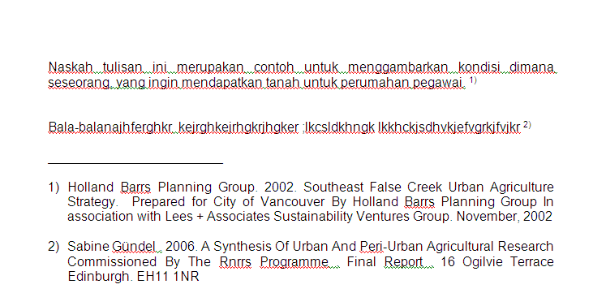
Kutipan dengan Footnote

Slide 44
Paraphrase
Cara menghindari kutipan langsung dengan mengubah kalimat pengarang dengan kalimat sendiri, namun dengan tetap mencantumkan sumber sitasi dari pengarang aslinya

Slide 45
Contoh paraphrase
Sumber:
Dari hasil analisis data lapangan diperoleh informasi sebagai berikut : Rata-rata luas lahan usaha tani di Kabupaten Karawang untuk petani pemilik penggarap 1,96 ha sementara di Indramayu 0,85 ha. Untuk petani penyakap rata-rata luas lahan usaha tani di Karawang 1,00 ha dan di Indramayu 0,35 ha. (Kastaman, 2012)
Hasil:
Hasil penelitian Kastaman (2012) menunjukkan bahwa rata-rata luas lahan usaha tani yang dimiliki petani di Kabupaten Karawang lebih besar daripada di Indramayu, baik untuk petani pemilik penggarap maupun petani penyakap

Slide 46
Penelusuran Plagiarism Online
Contoh pemeriksaan melalui software atau situs on-line :
  www.plagscan.com
  www.plagiarsma.net
  www.turnitin.com
  www.duplichecker.com
  www.crossrefme.com
  http://searchenginereports.net/articlecheck.aspx
  www.copytracker.org
  Lain-lain bisa dicari melalui search engine di internet (google.com, yahoo.com, msn.com, dll.

Slide 47
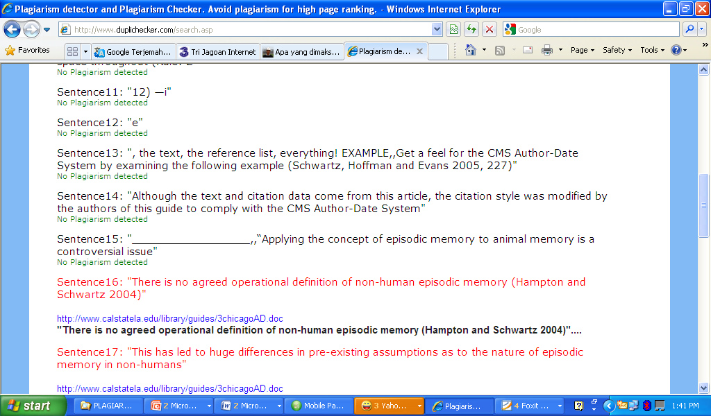

Slide 48
Pemilihan Jurnal

Slide 49
Proses Publikasi
Penelitian
Publikasi
Keingintahuan
Berkaitan atau saling melengkapi
Ada sesuatu yang khusus?
State of the art
Mempunyai unsur kebaharuan
Apa yang harus ditulis (topic)
Menemukan jurnal yang tepat
Mendapatkan pedoman penulisan
Mempersiapkan makalah
Membuat pembaca memahami makna dan kontribusi ilmiah semudah mungkin baik isi maupun tampilan

Slide 50
Makna Penelitian
Sebuah penelitian hanya bermakna jika …
Dideskripsikan dengan jelas, sehingga
Seseorang dapat menggunakan dalam studinya
Menimbulkan ketertarikan peneliti yang lain dan
Memungkinkan orang lain untuk mereproduce hasil penelitian.

Slide 51
Kriteria Makalah yang Baik
Menggambarkan original research results or studies
Ditulis dan dipublikasikan dengan cara tertentu (tradisi, editorial, etika ilmiah) … scientific misconduct
Melalui proses peer-review
Makalah ilmiah, dalam bentuk yang sama atau sedikit diubah, tidak boleh diterbitkan lebih dari satu kali
Tertata (mengikuti IMRAD=introduction, method, results and discussion)
Mengikuti pedoman penulisan secara utuh dan menyeluruh

Slide 52
Kriteria Jurnal yang Baik
Identitas Jurnal: Nama, Scope, Informasi terbitan, Jenis artikel, Indeksasi
Editorial board
Cara/mekanisme pengiriman artikel dengan peer reviewed system
Author guideline (Petunjuk penulisan artikel)
Keberkalaan penerbitan (tepat waktu)
Ketersediaan online
Konsistensi online vs. Hard copy
Diversiti penulis dari berbagai negara
Konsistensi penulisan di antara artikel (kepatuhan terhadap petunjuk)
Sample issue jika tidak open akses

Slide 53
Memilih Jurnal
Prestige
Speed
Audience
Aesthetics
Author service / experience
Cost
Likelihood of acceptance

Slide 54
Langkah Pemilihan Jurnal
Cari jurnal dengan menggunakan journal finder (scimagojr.com, scopus.com, sciencedirect.com, dll)
Cek tujuan and scope jurnal untuk melihat apakah artikel sudah sesuai (lihat makalah-makalah terbit)
Cek reputasi jurnal (Indeks, Impact factor, citation, etc. ...)
Cek questionable journals … lebih baik menghindari
Submit hanya kepada satu jurnal: scientific misconduct

Slide 55
Proses Publikasi Jurnal
Basic requirement:
Formatting
Language
Scope
Article type
Significance
Readership
Impact

Slide 56
Submission Timeline
  Pemasukan makalah melalui manuscript central or to managing editor (email, online)
  Makalah masuk ke editor (tergantung jurnal, dapat ditugaskan ke associate editor)
  The (associate) editor memilih reviewers untuk makalah; kadang reviewers tidak setuju untuk mereview, sehingga the editor harus menemukan reviewer yang lain
  Reviewer membaca dan mengoreksi makalah kemudian memasukkan makalahnya
  Editor membuat keputusan berdasarkan hasil review
  Keputusan diumumkan dan dikirimkan (via manuscript central, or the managing editor) ke penulis

Slide 57
Prosedur Umum Pengiriman Jurnal
Tentukan jurnal yang ingin kita kirim, cek nilai JIF dan SJR dari jurnal tersebut untuk mengukur kemampuan kita (journal finder, referensi, kolega,dll)
Cek jurnal palsu dan meragukan (beall predatory list, http://pak.dikti.go.id/portal/?page_id=145)
Siapkan paper dengan mengikuti format penulisan yang stylenya sudah disediakan di situs journal
Kirimkan paper melalui sistem submission yang disediakan di situs journal
Paper yang sudah dikirim akan direview oleh reviewer. Proses review memakan waktu 3 – 12 bulan, tergantung kualitas jurnal yang kita kirim
Setelah menerima hasil review, perbaiki paper sesuai hasil review tersebut. Tahap ini bisa berulang ulang dilakukan
Setelah paper kita dinyatakan diterima tanpa perlu revisi lagi, kita tinggal menunggu nomor dan volume dari jurnal yang memuat paper kita

Slide 58
Jurnal Bereputasi
Scimago (http://www.scimagojr.com/journalrank.php)
Springer – ada yang open access dan memerlukan username password (http://www.springeropen.com/journals)
Scopus – memerlukan username dan password
(http://www.scopus.com/)
Google scholar
(https://scholar.google.co.id/)

Slide 59
Impact Factor
Diciptakan oleh Eugene Garfield dari Institute of Sciencitif Information atau ISS ( kini bagian dari Thomson Scientific)
Ukuran terhadap pentingnya sebuah jurnal dalam bidangnya
[jumlah sitasi pada tahun tertentu dari makalah-makalah 2 tahun sebelumnya dibagi jumlah makalah yang dapat disitasi pada 2 tahun tersebut]
Untuk contoh, impact factor 2008 untuk sebuah jurnal dihitung sebagai berikut:
  A = jumlah artikel yang dipublikasi pada tahun 2006 and 2007 disitasi di jurnal yang terindeks selama 2008
  B = jumlah "citable items" (usually articles, reviews, proceedings or notes; not editorials and letters-to-the-Editor) yang dipublish pada tahun 2006 and 2007
  impact factor 2008 = A/B =600 sitasi = 2
  150 + 150 artikel

Slide 60
Definisi Peer Review
“Peer review adalah evaluasi sebuah kerja oleh satu atau lebih orang yang mempunyai kompetensi yang sama atau serupa dengan yang menghasilkan kerja tersebut (peers).
Merupakan sebuah bentuk pengaturan sendiri oleh anggota sebuah keahlian yang memenuhi syarat dibidang yang relevan. Metode peer review digunakan untuk menjaga kualitas, meningkatkan kinerja dan kredibilitas. Dalam bidang akademik, peer review sering digunakan untuk menentukan kesesuaian sebuah makalah untuk publikasi”
- Wikipedia

Slide 61
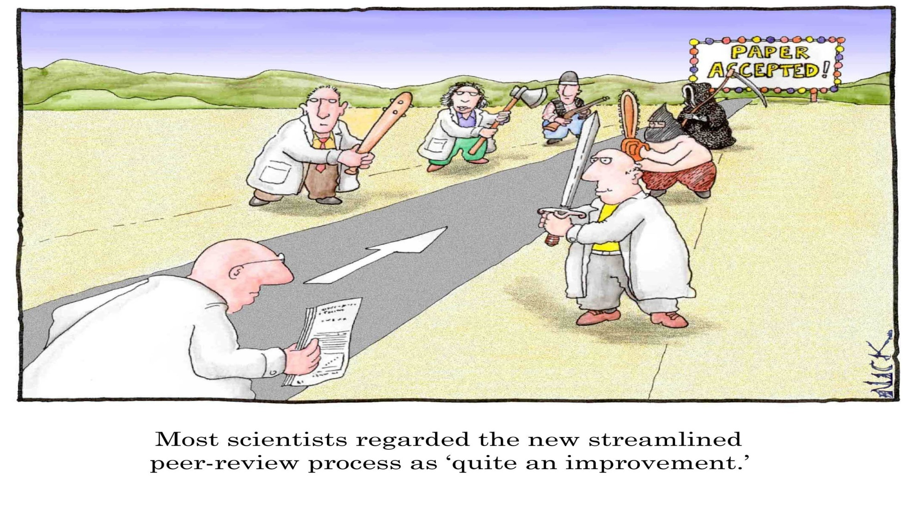
Peer Review

Slide 62
Darimana Peer Reviewer?
Journal’s reviewer database
Current and past authors / referees, bibliographic searches, keyword, interests, publication history.
Suggestions from authors
Not just the biggest names please – others as well
Also list people with conflicts of interest who should not be asked to review
Suggestions from other reviewers
Advisory Board Members
Themselves or nomated referees
Editor’s own knowledge of the community
Contacts from conferences, prominent scientists, regular authors, etc.

Slide 63
Tugas Peer Reviewer
Apakah motivasi dan latar belakang jelas dan penting?
Apakah penelitian novel and original?
Apakah kesimpulan didukung oleh data?
Apakah hasil-hasil yang didapatkan penting?
Apakah ada ethical questions?
Apakah ada flaws or mistakes yang ditemukan?
Apakah sesuatu harus ditambahkan atau dihapus?
Apakah komunitas akan merasakan bahawa penelitian berguna?
Apakah penulis mempunyai kemampuan sebelumnya dibidang yang diteliti?
Bagaimana untuk meningkatkan kualitas artikel?

Slide 64
Jenis Review
Double-blind review:
  Penulis tidak tahu siapa reviewers
  Reviewer tidak tahu siapa yang penulis
Single-blind review:
  Penulis tidak tahu siapa reviewers
  Reviewers tahu siapa penulisnya
Open review:
  Penulis dan reviewer saling mengetahui

Slide 65
Kemungkinan Hasil Review
Accepted
Major revision
Minor revision
Rejected

Slide 66
Revisi
Hampir semua artikel membutuhkan revisi
Perlu diingat editors and reviewers sebenarnya bermaksud membantu
  Tidak perlu tersinggung
Revision minor tidak menjadi acceptance setelah revisi.
  Setiap revisi minor perlu diperhatikan dengan seksama
Revisi keseluruhan manuskrip
Bukan cuma yang ditunjukkan oleh reviewer
Cut and paste each setiap komentar. Jawabnya dibawahny secara langsung. Jangan melupakan poin apapun.
Nyatakan secara spesifik perubahan apa yang telah dilakukan. Tunjukkan halaman dan baris
Berikan response scientific terhadap komen yang diterima; penolakan yang menyakinkan, solid and sopan terhadap poin yang kita anggap reviewer salah.

Slide 67
Rejected
No novelty or originality (tidak ada kebaharuan)
Makalah diluar ruang lingkup (out of scope)
Motivasi dan hasil tidak jelas dan/atau tidak penting
Kesimpulan yang salah atau tidak dapat diterima
Tidak mengikuti format/panduan penulisan
Bahasa inggris tidak cukup baik (inadequate)
Presentasi tidak jelas atau tidak menarik
Indikasi jelas adanya scientific misconduct (plagiarism,..)
Response Inadequate kepada reviewers termasuk ke editor
Resubmission of makalah yang telah disubmit tanpa revisi
Menulis pada non-reputable journal

Slide 68
Appeal?
Biasanya, Tidak
Resiko waktu yang lebih lama hingga publikasi
Kritik dan koreksi bias jadi valid
Kadang-kadang, Ya
Importance / impact / novelty diluput oleh editor/reviewer
Kesalahan fakta pada laporan reviewer

Slide 69

Google Scholar
Merupakan mesin pencari khusus literatur ilmiah
Dapat diakses pada http://scholar.google.com
Salah satu penyedia jasa sitasi yang paling dikenal (google citation index)
Diluncurkan pada bulan November 2004
Diasosiasikan dengan akun gmail
Menjadi salah satu parameter penilai rangking peneliti/dosen versi Webometrics, SINTA (ristekdikti) dan lainnya

Slide 70

SINTA-Science and Technology Index (1)
Merupakan portal yang berisi tentang pengukuran kinerja Ilmu Pengetahuan dan Teknologi yang meliputi antara lain kinerja peneliti/penulis/author, kinerja jurnal, kinerja institusi Iptek untuk mendorong budaya publikasi ilmiah
Yang perlu dipersiapkan terlebih dahulu :
1. Akun E-mail (sebaiknya unhas.ac.id)
2. NIDN
3. Google Scholar URL
4. No KTP
5. Inasti ID (Indonesia Science and Technology Index)
6. Scopus Author ID
7. IPI Author ID (The Indonesian Publication Index)
wajib

Slide 71
SINTA-Science and Technology Index (2)
Situs: http://sinta1.ristekdikti.go.id/
New Account Registration Form → Register
Ada e-mail SINTA Registration, buka email
Klik link aktivasi
SINTA sudah siap digunakan
Ada e-mail SINTA Registration, buka email

Slide 72
Indeks Sitasi

Slide 73
Konsep Sitasi
Sitasi melambangkan pengakuan dan asosiasi konseptual dari ide ilmiah yang diterbitkan oleh seorang penulis
Dengan menggunakan referensi yang dikutip dalam makalah, penulis membuat hubungan eksplisit antara penelitian mereka saat ini dengan pekerjaan sebelumnya yang ada dalam arsip literature ilmiah

Slide 74
Perbedaan Sitasi dan Referensi
Jika makalah A berisi catatan bibliografi menggunakan dan mendeskprisikan makalah B, maka
        Makalah A berisi sebuah referensi ke B
        Makalah B mempunyai sebuah sitasi dari R
        Jumlah referensi sebuah makalah dihitung dari jumlah item pada bibliografinya (endnotes, footnotes, etc)
        Jumlah sitasi yang dimiliki sebuah makalah dapat ditentukan dengan mencari indeks sitasi dan melihat berapa jumlah paper lain yang menyebutnya

Slide 75
Indeks Sitasi
Sebuah indeks sitasi mengindeks sitasi dari sebuah makalah yang menghubungkan makalah dengan hasil pekerjaan yang disitasi
Awalnya didesain utamanya untuk pencarian literature untuk menemukan artikel yang mengutip sebuah artikel tertentu
Ditemukan oleh Dr. Eugene Garfield
Perusahaan/penyedia layanan pengindeksan: ISI (Thomson and Reuter), Microsoft Academic Search, Scopus, Google Scholar, IPI, DOAJ, CrossRef, dll.

Slide 76
H-Indeks
Dikembangkan pada tahun 2005 oleh Jorge Hirsch, seorang fisikawan dan aktivis perdamaian
Sebuah penulis mempunyai indeks H jika sejumlah H makalahnya mempunyai masing-masing minimal H sitasi
Contoh Mukidi mempunyai H-Indeks 20 berarti Mukidi mempunyai 20 makalah yang masing-masing dari makalah tersebut mempunyai minimal 20 sitasi
Tidak memperhitungkan jumlah dan urutan penulis
Dapat diaplikasikan pada level institusi

Slide 77
Quartile
Berdasarkan data nilai Impact Factor (IF), Journal Citation Report yang diterbitkan oleh Thomson Reuters menentukan peringkat jurnal ilmu sains dan social pada sbuyek yang berhubungan untuk jurnal tersebut (dapat lebih dari satu subyek)
Peringkat Quartile diturunkan untuk setiap jurnal dalam setiap kategori subyek sesuai dengan quartile distribusi IF dari makalah untuk kategori tersebut.
Q1 menunjukkan 25% distribusi IF teratas, Q2 untuk posisi tengah atas (urutan 25-50%), Q3 untuk posisi tengah bawah (urutan 50-75%), dan Q4 untuk posisi terbawah (urutan 75-100% IF)

Slide 78
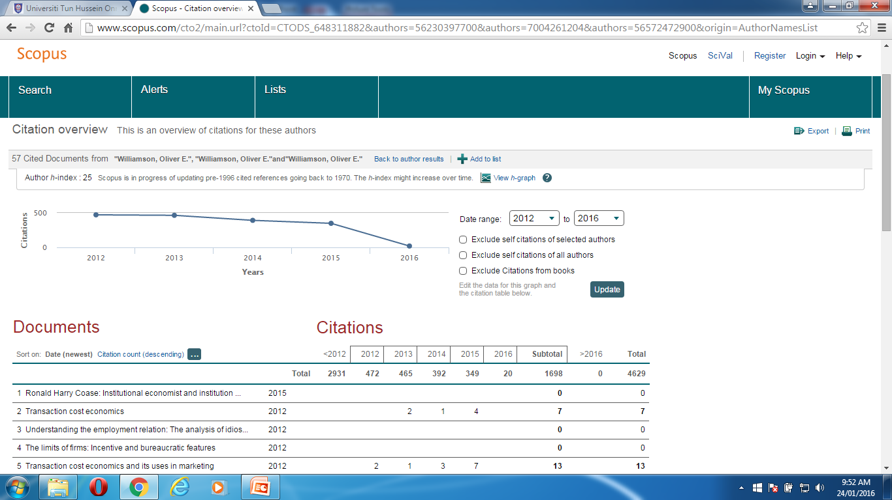
Scopus
Adalah salah satu layanan database bibliografi dari Elsevier yang berisi abstrak dan sitasi dari makalah ilmiah.
Mencakup hampir 21.000 jurnal dari lebih 5000 penerbit
Akses Scopus.com

Slide 79
ISI (Thomson Reuters)
Kepanjangan dari Institute for Scientific Information (ISI), didirikan oleh Eugene Garfield pada tahun 1960
Menyediakan layanan bibliografi khususnya indeks dan analysis sitasi
Jenis layanan
Science Citation Index (SCI)
Social Sciences Citation Index (SSCI)
Arts and Humanities Citation Index (AHCI)
Semua layanan tersedia pada layanan database Web of Knowledge

Slide 80
Scimago
SCImago Journal & Country Rank is a portal that includes the journals and country scientific indicators developed from the information contained in the Scopus® database (Elsevier B.V.). These indicators can be used to assess and analyze scientific domains.
This indicator shows the visibility of the journals contained in the Scopus® database from 1996.

